Slide 1


Tecnológico Nacional de México
Instituto Tecnológico de Frontera Comalapa
Reporte de práctica
Programación web
Alumna: Gleysi Yoselin Escobedo López
Semestre: 8
Número de control: 22270456
Carrera: Ingeniería en Sistemas Computacionales
Docente: Ing. Francisco Javier Velázquez Mingo
Fecha de entrega: 14 de junio de 2026

Slide 2
Introducción
En este documento se presentan los resultados correspondiente al avance final de la aplicación web "Solicita-tec". Esta actividad demuestra cómo es la interacción de la aplicación con el usuario final en un entorno real. A lo largo del documento se muestra evidencia del funcionamiento, a través de capturas.
Se describe la inserción de registros en la tabla de requisitos mediante el editor de Supabase, la lógica de programación para los componentes dinámicos en la interfaz del alumno y el proceso de interconexión con el panel del administrador para la gestión de estados.

Slide 3
Justificación
La importancia de esta actividad es demostrar que el sistema no solo muestra información visual, sino que procesa datos de manera inteligente; al implementar componentes dinámicos e interactivos. Para lograr este avance, como se ha mencionado en actividades anteriores, se utilizó Angular y Supabase para facilitar el almacenamiento seguro de archivos y contar con servicios de Backend.
Además también se interactuó con una plataforma nueva “Microsoft Azure” para hospedar la aplicación, lo que garantiza su disponibilidad; el anexo de este procedimiento se relaciona con el Tema 5 de la asignatura Programación Web que se centra en los servicios de cómputo en la nube.

Slide 4
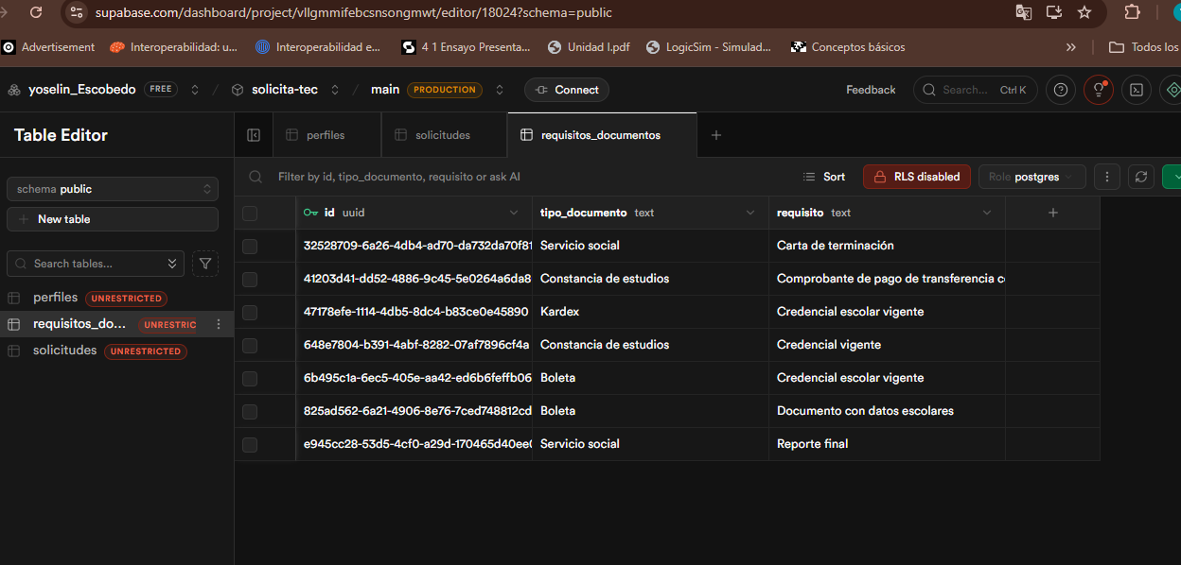
Inserción en la tabla requisitos_documentos
La tabla creada está compuesta por 3 campos:
Id
Tipo_documento
Requisitos
2. Para este caso solo se implementaron 4 posibles documentos a solicitar:
Boleta
Kardex
Constancia
Servicio social

Slide 5
Inserción en la tabla requisitos_documentos
La información de la tabla debe ser ingresada en la base de datos, ya que esta información no se manipula directamente por el usuario.
Algunos requisitos son:
Credencial Escolar
Documento con datos escolares
Comprobante de pago

Slide 6
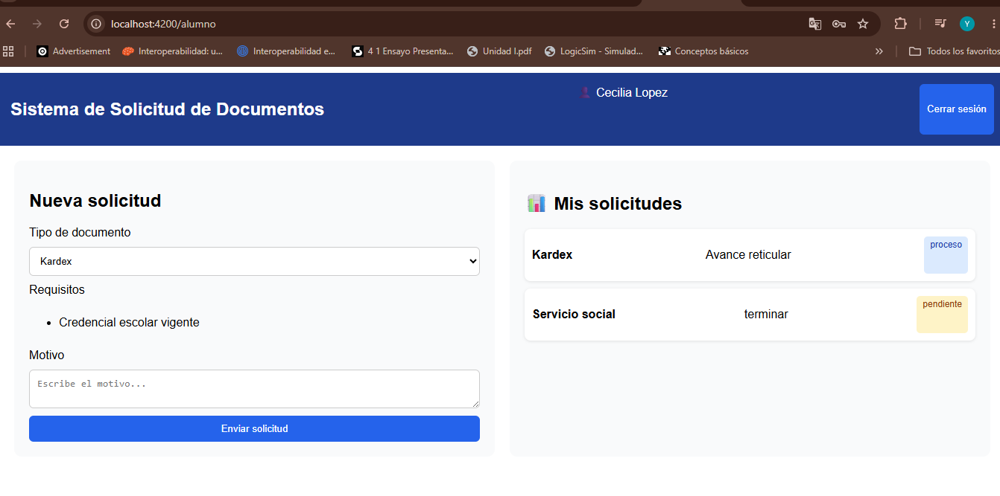
Requisitos estático
Para lograr actualizar el panel del alumno, se realizaron los avances por etapas.
1. Lo primero que se logró fue obtener y mostrar los datos en pantalla directo de la base de datos, pero en un formato limpio y ordenado.
2. Además del lado derecho se pueden visualizar el estado de la solicitud que el alumno envió, de esa manera sabe cuando está listo para recogerse.
Sin embargo más adelante pueden hacerse mejoras para automatizar más este proceso.

Slide 7
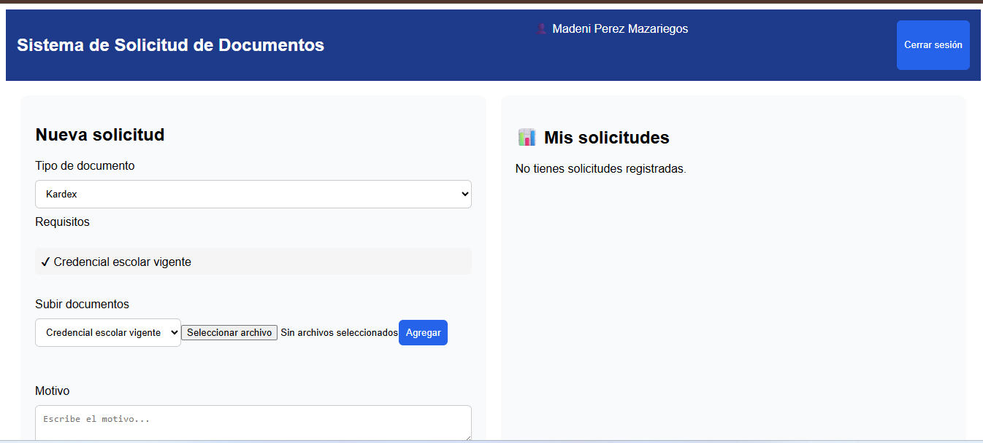
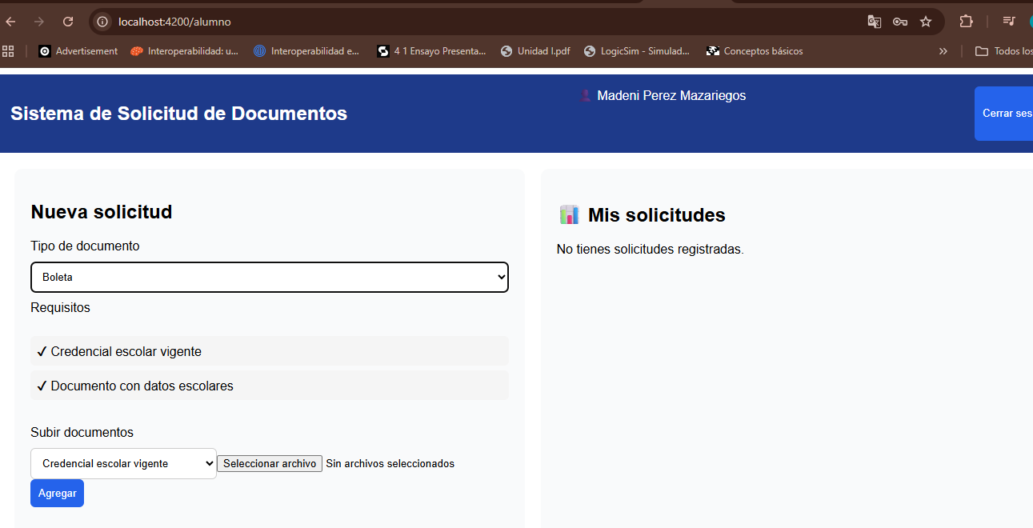
Solicitud de Documentos
El alumno tiene el permiso para solicitar documentos en la opción Nueva solicitud.
Aparece un menú desplegable con las opciones de documentos disponibles para solicitar.
Inmediatamente al seleccionar lo anterior en la parte de abajo aparecen los requisitos a manera de lista.
También se implementó la función para subir cada uno de los requisitos solicitados.

Slide 8
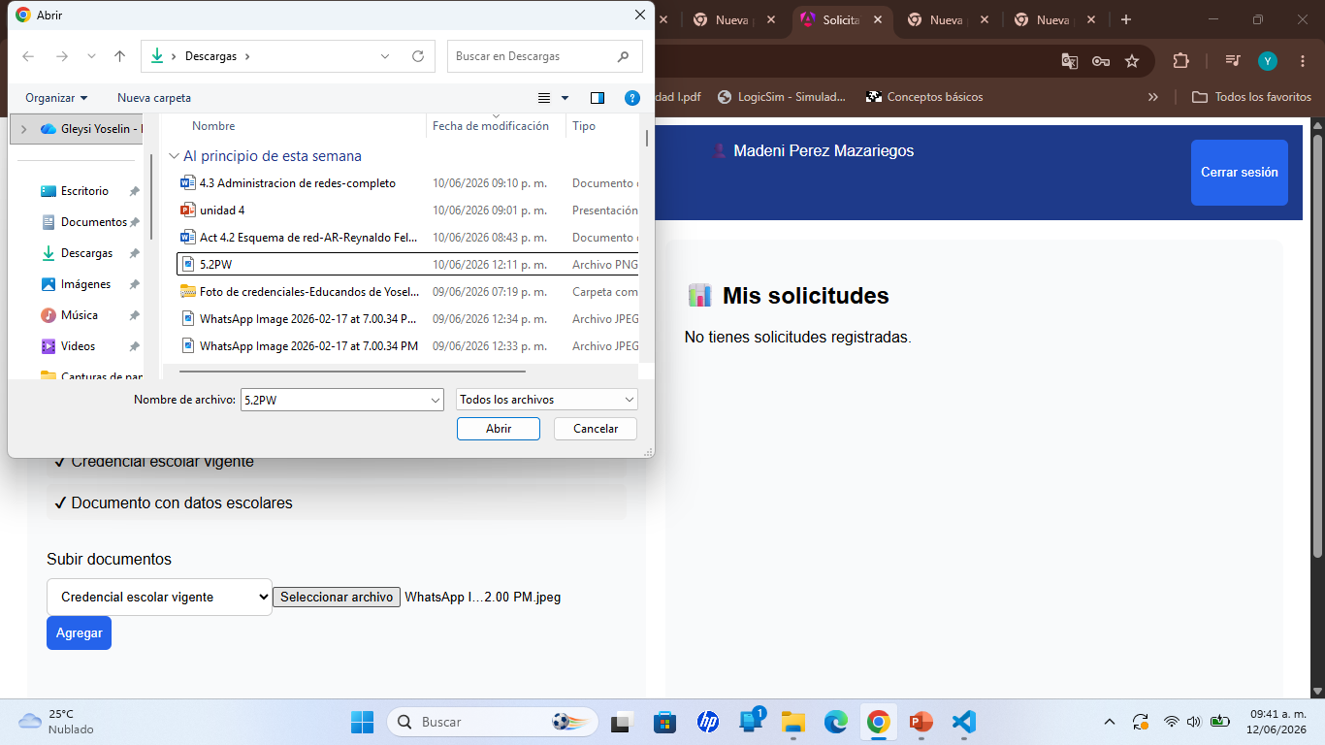
Requisitos para una solicitud
1. Para que el alumno suba los documentos solicitados se debe utilizar el botón seleccionar archivo y posteriormente se agrega el documento para al final enviar la solicitud junto con los requerimientos.

Slide 9
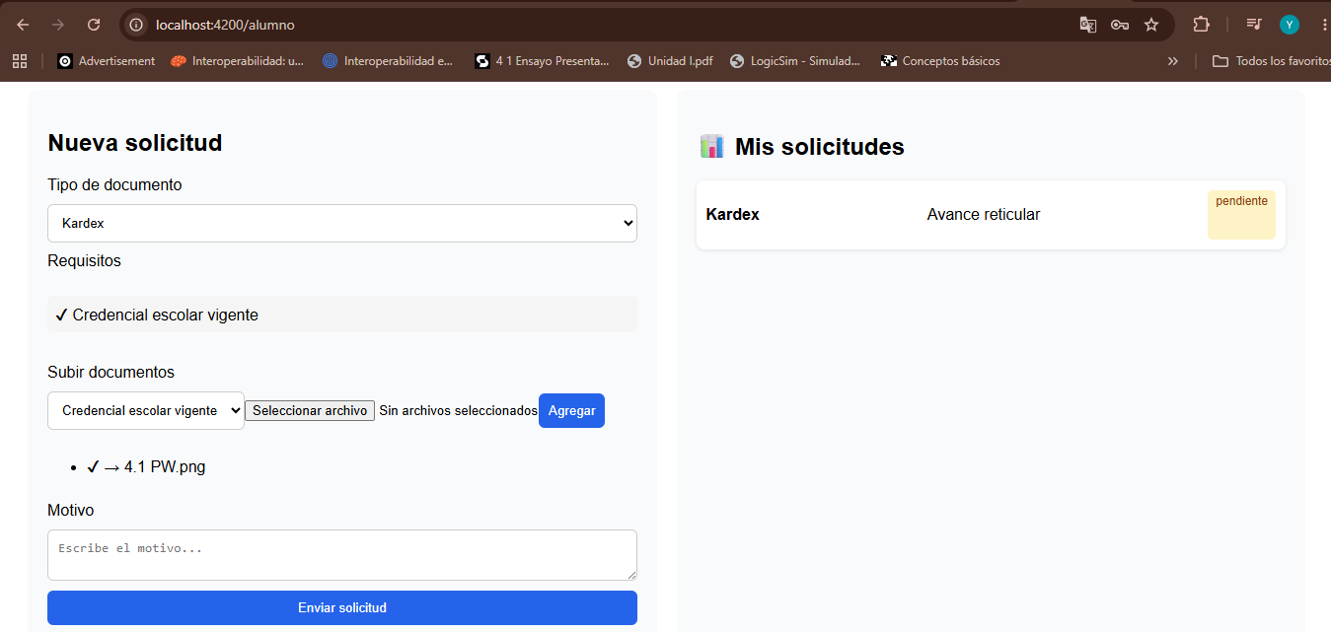
Ejemplo de envío de solicitud
Primero se inicio sesión con una cuenta previamente registrada.
En el apartado de solicitud se seleccionó el documento Kardex.
Se desplegaron los requisitos, en este caso solo uno, credencial escolar vigente.
Posteriormente aparece una barra para seleccionar el tipo de requisito y agregar a la solicitud.

Slide 10
Ejemplo de envío de solicitud
Opcionalmente también se puede escribir el motivo de la solicitud o algún dato adicional.
La solicitud se envía a la tabla correspondiente y aparece en el panel del administrador.

Slide 11
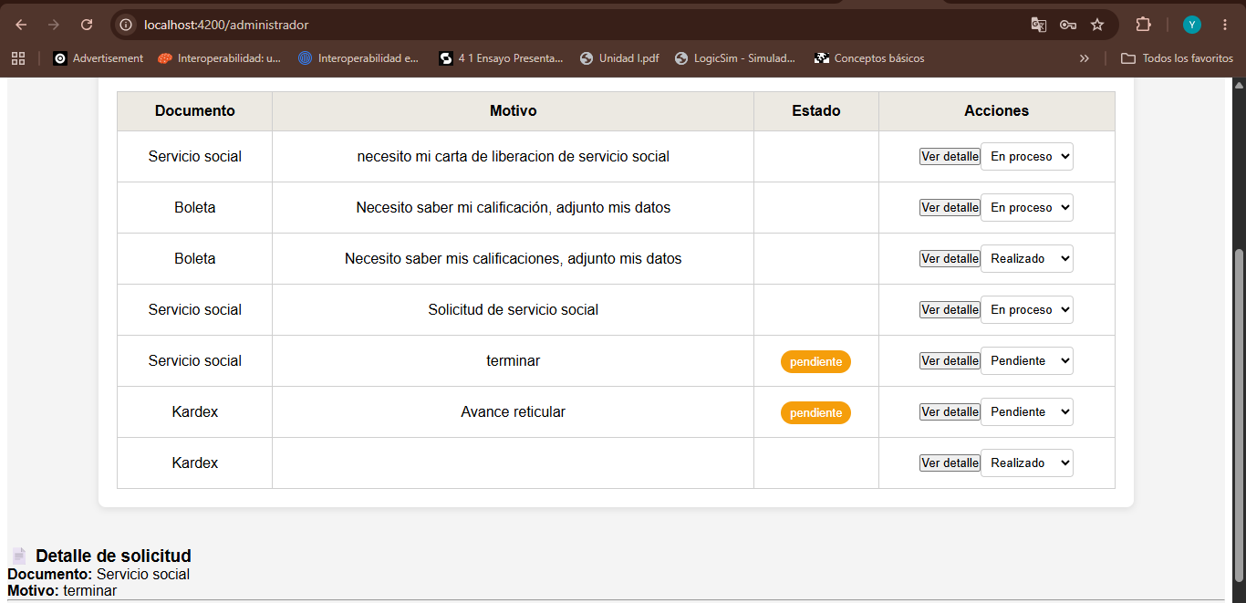
Solicitudes en el panel de administrador
Se puede observar que dentro de los documentos pendientes por realizar se encuentra la solicitud realizada anteriormente por el usuario Madeni Pérez Mazariegos.
Se puede cambiar el estado de la solicitud: pendiente, proceso y realizado.
Al actualizar un estado de solicitud inmediatamente se ve reflejado el cambio en el panel de solicitudes del alumno.
Además aparece un botón de ver detalles para poder visualizar los requisitos proporcionados por el alumno.

Slide 12
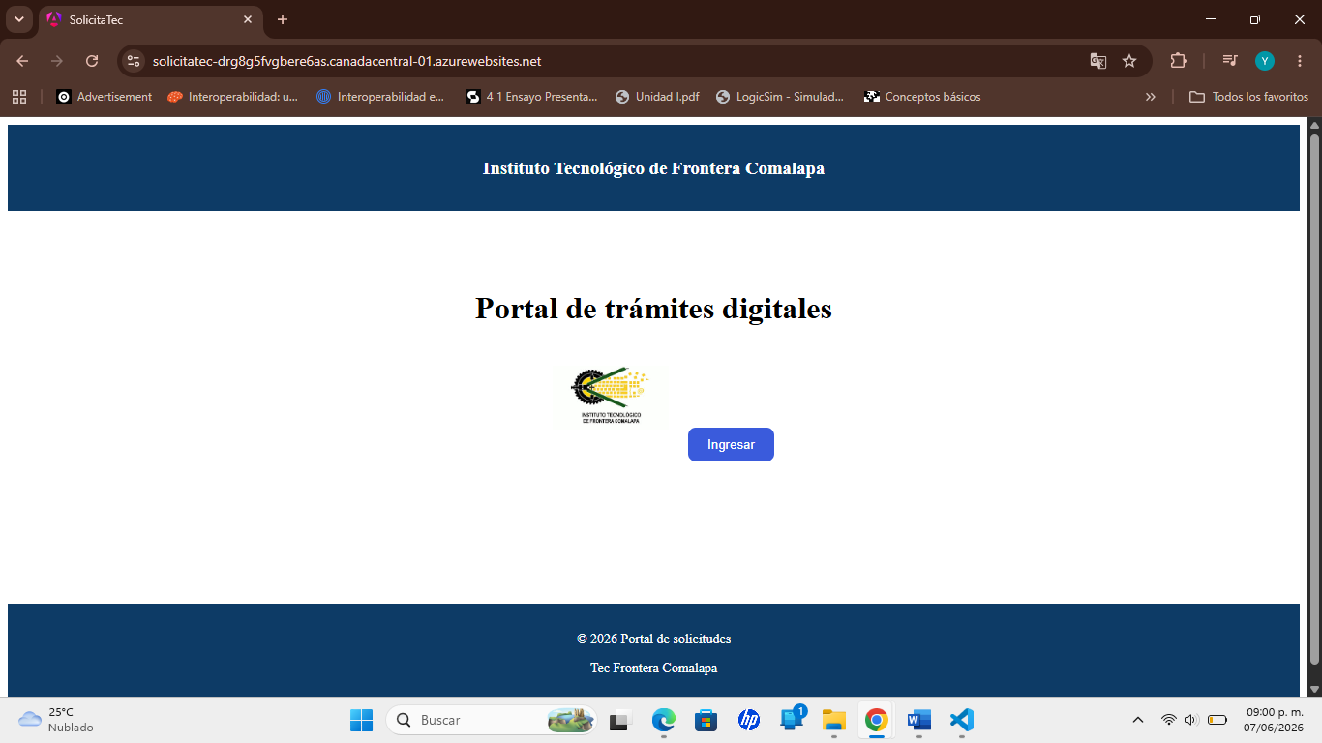
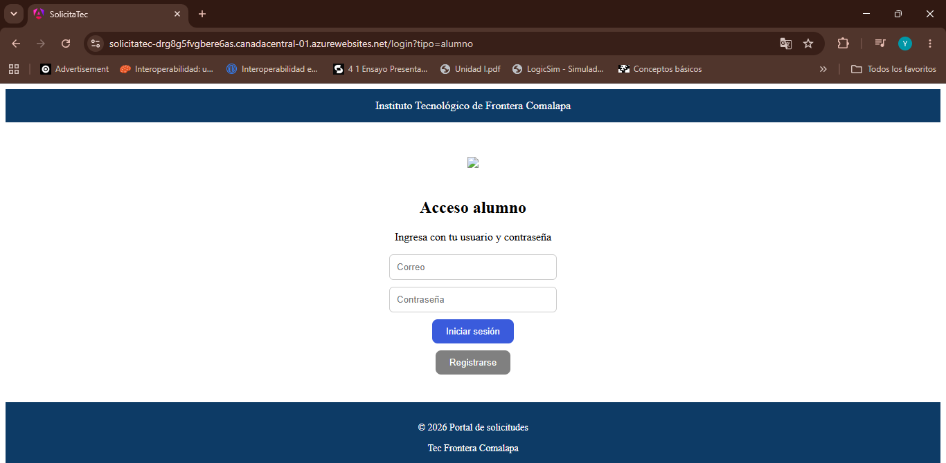
Azure
Se realizó el despliegue exitoso, y la interconexión de la aplicación web “Solicita-tec".
Como se observa en las capturas del navegador, la aplicación de Angular ha dejado de depender de un entorno local para pasar a estar completamente disponible en internet a través del dominio asignado por el proveedor de nube:
https://solicitatec-drg8g5fvgbere6as.canadacentral-01.azurewebsites.net/

Slide 13
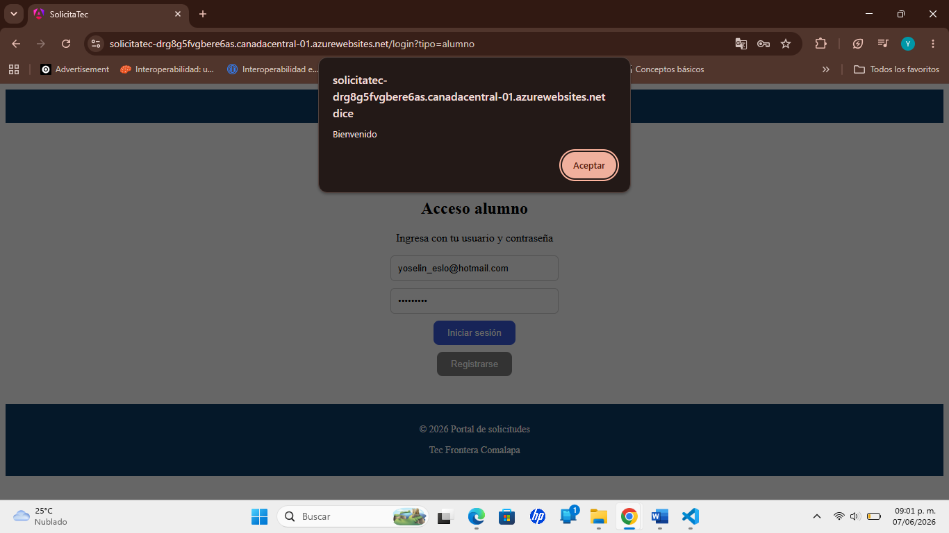
Dentro de la página se realizó una solicitud a Supabase. La base de datos validó la existencia de la cuenta ingresada y permitió el acceso. Una vez dentro del sistema, tanto el panel del Alumno como el panel del Administrador demostraron una sincronización con la base de datos; se pudieron insertar y visualizar registros de solicitudes de documentos.
Supabase ya trabaja de forma nativa como un servicio en la nube, debido a esto, la base de datos se encuentra alojada de manera independiente a la aplicación web.

Slide 14
Conclusión
Terminar este proyecto demuestra la viabilidad de integrar tecnologías modernas para resolver problemáticas reales. El desarrollo de SolicitaTec permitió aplicar de manera práctica conceptos analizados a lo largo de las asignaturas como el desarrollo frontend con Angular, el diseño de bases de datos relacionales con backend como servicios y el despliegue de aplicaciones con Microsoft Azure.
Se logró una aplicación funcional que conecta el flujo de solicitudes: desde la interfaz del a la bandeja de control del administrador para el cambio de estados del trámite. Los resultados presentados en este reporte son el alcance máximo que se pudo lograr y alcanzar durante el periodo de desarrollo de la asignatura, considerando el tiempo, la aplicación web queda completamente preparada para recibir mejoras continuas y solución de detalles lógicos. No cabe duda que los conocimientos adquiridos a lo largo de esta actividad nos proporcionaron experiencia en el desarrollo web, que se podrán aplicar en futuros proyectos.

Slide 15
Fuentes de información
Vázquez Escobedo, C. (2026). Tópicos de Programación Web Instituto Tecnológico de Frontera Comalapa.
La presente práctica se llevó a cabo siguiendo las indicaciones del catedrático Francisco Javier Velázquez Mingo, además de utilizar los conocimientos adquiridos durante la asignatura Tópicos de Programación Web impartida en el periodo enero-junio de 2026.

Slide 16
Anexo carpeta que contiene el código fuente correspondiente a este avance “Proyecto_angular”

